Slide 1
Głębokie przetwarzanie tekstu i mowy 3. Elementy akustyki mowy, cz. 2
dr hab. inż. Piotr Szczuko, prof. PG

Slide 2
Plan wykładu

Slide 3
Rejestracja mowy
W przeciwieństwie do obrazu, dźwięk bardzo trudno jest rejestrować w sposób wybiórczy, kierunkowy (a obiektyw kamery to idealny kierunkowy sensor!)
Jednocześnie rejestrowane są:
Mowa – sygnał użyteczny
Zakłócenia, inne dźwięki, inni mówcy
Pogłos, akustyka pomieszczenia
Problem przeciekania danych (ang. data leakage):
Zakłócenia i szumy dla odmiennych mówców mogą być różne – rozważyć: czy algorytm nie rozróżnia mówców tylko warunki nagrania?
Parametry nagrań: częstotliwość próbkowania determinuje widmo sygnału, kodeki i kompresja determinują obecność artefaktów – rozważyć: czy algorytm nie rozróżnia mówców tylko jakość?
Powtarzana wypowiedź – odmienna reprezentacja sygnału cyfrowego za każdym razem
Uczenie maszynowe – wymagany obszerny korpus (dataset), obowiązkowo stosowane wzbogacanie, np. szum i przesunięcia w czasie, dedykowane transformaty i filtry, które redukują wpływy zakłóceń i różnice między nagraniami (np. MFCC)

Slide 4
Analiza mowy
Mowę można analizować na kilku poziomach:
Werbalny - semantyczny – treść mowy
Niewerbalny - prozodyczny – związany z akcentem, intonacją itp.
Niewerbalny - osobniczy – cechy pozwalające zidentyfikować mówcę
Niewerbalny - emocjonalny – poznanie stanu emocjonalnego, stanu zdrowia itp.
Dyskusja: jakie są zastosowania i aplikacje w każdym z powyższych podejść?

Slide 5
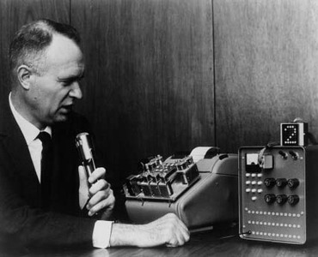
Rozpoznawanie mowy – rys historyczny
1960 początek dziedziny ASR – Automatic Speech Recognition – zamiana sygnału mowy na tekst/informację:
Bell Labs. Shoebox, kalkulator sterowany głosem (cyfry i operacje matematyczne)
Warianty:
Speaker Recognition – rozpoznawanie mówcy (zależnie lub niezależne od treści – hasła głosowego)
Voice Recognition – rozpoznawanie komend
Speech Recognition – rozpoznawanie treści wypowiedzi niezależnie od mówcy, Speech-To-Text
LVCSR – Large Vocabulary Continuous Speech Recognition – rozpoznawanie mowy ciągłej (np. dyktowanie tekstu)
IBM Archives: IBM Shoebox, https://www.ibm.com/ibm/history/exhibits/specialprod1/specialprod1_7.html

Slide 6
Rozpoznawanie mowy – rys historyczny
1960-1980 – parametryzacja i rozpoznawanie wzorca (ang. pattern recognition);
parametry kodowania predykcyjnego (LPC)
sekwencje izolowanych lub połączonych słów
małe i średnie słowniki (kilkaset słów)
1980-2000 – wprowadzono statystyczne modelowanie zależności dynamicznych i statycznych w mowie ciągłej, analizę kontekstu
zastosowanie ukrytych modeli Markowa (ang. Hidden Markov Models - HMM)
2000-… – wcześniejsze modele oraz wiedza ekspercka do wydobywania cech (ang. feature engineering) a następnie zastosowanie modelowania głębokiego:
autoenkodery,
uczenie głębokie,
aplikacje rozproszone (chmurowe),
odporność na szum otoczenia,
rejestracja matrycą mikrofonów,
rozpoznawanie wielomodalne (audio, wideo, głębia).

Slide 7
Dane a informacja
Transformacje i parametryzacja sygnału mowy

Slide 8
Dane a informacja
Dane („surowe dane”) to rejestrowane wprost wartości, np. piksele obrazu, wartości próbek sygnału
Informacja to specyficzna treść zawarta w sygnale, użyteczna dla człowieka i dla systemów decyzyjnych:
Posiada kontekst
Jest ustrukturyzowana, została przetworzona, zaprezentowana w czytelny sposób
Zwykle – powinna być jednoznaczna
Dane mogą, ale nie muszą, być wprost powiązane z użyteczną informacją (zachodzić może dla zagadnień jednowymiarowych).
Informacja jest możliwa do wydobycia z danych przez różnorodne ich transformacje.

Slide 9
Transformacje sygnału
Informacja może wynikać z sygnału w postaci surowej
użyteczne i zrozumiałe wartości sygnału – sensor światła: dzień/noc
zmienność czasowa danych – duża amplituda sygnału akustycznego: głośno/cicho (dyskusja: dlaczego nie wartość pojedynczej próbki?)
zmienność przestrzenna danych – analiza obrazu statycznego (wiele znanych zagadnień). Uwaga: macierz pikseli to wciąż dane surowe
Uczenie maszynowe:
w sztucznych neuronach: sumowanie, progowanie, co stanowi prosty sposób parametryzacji sygnału (w surowej postaci)
sieci splotowe realizują sploty, a splot w dziedzinie czasu jest tożsamy z filtracją w dziedzinie częstotliwości – działanie jednowymiarowe 1D
rezultatem warstwy splotowej jest filtracja, np. pasmowo-przepustowa (dla obrazu i dźwięku w podobny sposób), czyli wydobycie cechy
cechy dla mowy: jeśli w sygnale był obecny zadany formant, to na wyjściu obserwuje się dużą wartość odpowiedzi związanej z tym formantem
uczenie wag sieci tworzy odpowiednie współczynniki splotu, dedykowane ekstrakcji przydatnych cech
S Abdoli, P Cardinal, A L Koerich, End-to-End Environmental Sound Classification using a 1D Convolutional Neural Network, https://arxiv.org/abs/1904.08990

Slide 10
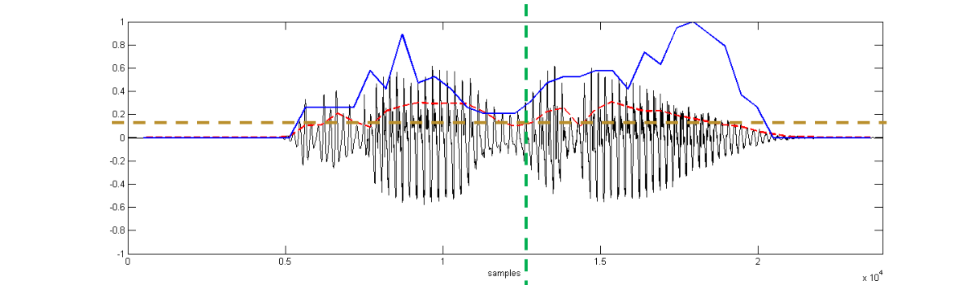
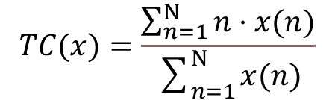
Parametryzacja przebiegu czasowego
Energia sygnału
Środek ciężkości sygnału (fragmentu poddanego analizie)
Obwiednia sygnału
Gęstość przejść przez zero (liczba przejść w ustalonym najbliższym sąsiedztwie)
$$TC(x)=\frac{\sum_{n=1}^{N}{n}⋅x(n)}{\sum_{n=1}^{N}{x(n)}}$$
Obwiednia Gęstość p.p.zero Energia=0,16 TC=12,5k

Slide 11
Transformacje sygnału
Informacja może wynikać także z fragmentu sygnału poddanego transformacji
Fouriera (jądro: funkcje sinusoidalne) – charakterystyka widmowa fragmentu sygnału
Fouriera z nieliniową skalą częstotliwości – charakterystyka melowa, barkowa, CQT (transformacja bankiem filtrów o stałej dobroci, ang. Constant-Q Transform)
dyskusja: uzasadnienie takich przekształceń związane jest z percepcją dźwięku
Falkowej (jądro: funkcje falkowe – dostosowywana rozdzielczość czasowa i widmowa)
Uczenie maszynowe – widmo z krótkiego fragmentu np. 1024 próbki, rozumiane jako 1-wymiarowy sygnał, pozycja w widmie to częstotliwość. Np. energia formatu nHz to wejście do sieci związane z m-tym współczynnikiem widma. Klasyfikator formantów reaguje na dużą wartość na m-tej pozycji wektora wejściowego, stosujemy warstwy bez splotów. Klasyfikacja w przestrzeni 2 cech (rys. obok)

Slide 12
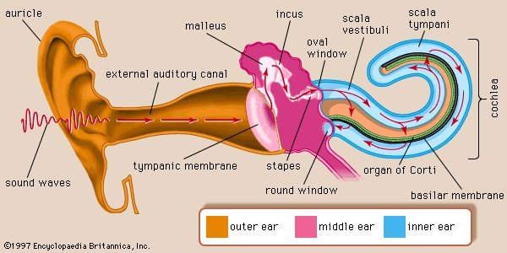
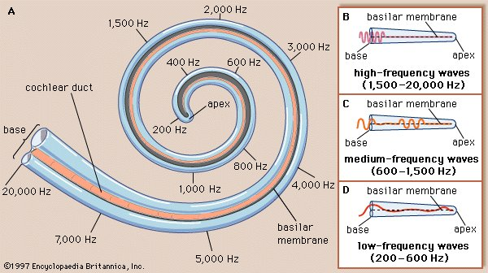
Skale częstotliwości
Wykorzystywane w praktyce skale melowa i barkowa mają uzasadnienie w fizjologii słyszenia
W procesie percepcji następuje wydzielenie składowych o poszczególnych częstotliwościach:
Komórki słuchowe umieszczone są wzdłuż całej błony podstawnej w ślimaku (część narządu Cortiego)
Reagują na właściwe częstotliwości drgań płynu w ślimaku – miejsce pobudzenia ma ścisły związek z częstotliwością
W konsekwencji: metody analizy sygnałów dźwiękowych i mowy wymagają posługiwania się dziedziną częstotliwości i czasu jednocześnie
Encyclopædia Britannica https://www.britannica.com/science/basilar-membrane

Slide 13
Transformacje sygnału
Informacja może wynikać także ze
…zmian widma w czasie
spektrogram – zmiany widma w czasie
mel-spektrogram
…cykliczności widma na skali częstotliwości
cepstrum i cepstrogram – wynik ponownej transformacji logarytmu widma
niskie współczynniki cepstralne – informacja o trakcie głosowym (rozpoznawanie mowy)
wysokie współczynniki cepstralne – informacje o tonie krtaniowym (ekstrakcja F0)
Uczenie maszynowe – spektrogram jako obraz 2D, analizowany sieciami z warstwami splotowymi
Skala subiektywna melowa – eksperymenty strojenia subiektywnie tonów prostych tak, by jeden był
dwa razy wyższy od drugiego.
M=1127·ln(1+f/0.7)
Wrażenie wysokości tonu zależy od częstotliwości i od głośności dźwięku. W definicji przyjęto poziom 40dB SPL
(względem 20μPa).

Slide 14
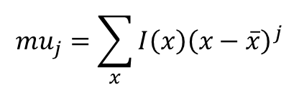

Parametryzacja widma
Kolejne rejestracje tego samego sygnału dają różne (choć oczywiście dość podobne) widma: inny moment rejestracji, czas trwania, zakłócenia, intonacja, ton krtaniowy, itd.,
Parametryzacja wymaga scharakteryzowania w sposób użyteczny cech wielowymiarowej zmiennej losowej jaką jest widmo
Przykład: momenty statystyczne widma
m_{j} – moment zwykły j-tego rzędu
m_{cj} – moment centralny j-tego rzędu
m_{uj} = m_{j} / m₀ oraz: m_{ucj} = m_{cj} / m₀ – momenty unormowane
m₁ – wartość oczekiwana
m₂ – wartość średniokwadratowa
m_{c2} – wariancja
m_{uc1} – środek ciężkości widma
m_{uc2} – szerokość pasma
m_{uc3} – skośność (ang. skewness)
m_{uc4} / (m_{uc2})² – kurtoza, spłaszczenie widma
Przykład: Multimedia Content Description Language ISO/IEC 15938: MPEG7
$$m_{j}=\sum_{x}{I\left(x\right)x^{j}}$$
$${mu}_{j}=\sum_{x}{I\left(x\right){\left(x−\overline{x}\right)}^{j}}$$

Slide 15
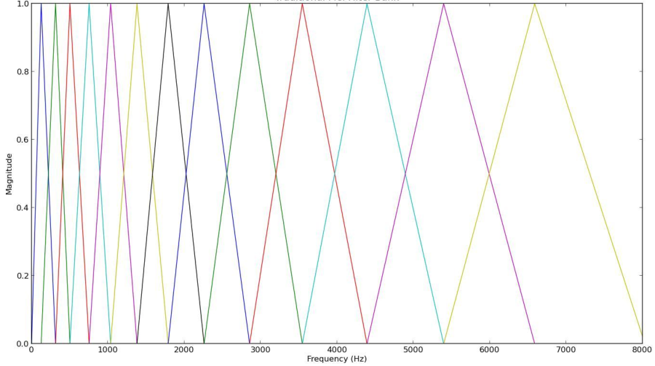
Parametry mel-cepstralne
Parametry mel-cepstralne (ang. MFCC – Mel-Frequency Cepstral Coefficients) stosowane w akustyce mowy i kompresji sygnałów
Etapy:
Widmo Fouriera
Skala melowa – zastosowanie banku filtrów, wynikiem jest energia uzyskana z filtracji n-tym filtrem melowym
Uzyskano w ten sposób współczynniki melowe
Logarytmowanie wartości współczynników
Uzyskano logarytmy energii w podpasmach
Transformata DCT – ang. discreete cosine transform
Uzyskano cepstrum MFCC, wyrażane w skali melowej (mel-cepstrum)
Zaleta – niska wrażliwość na szum

Slide 16
Typowy proces rozpoznawania
Podział sygnału na krótkie ramki
Parametryzacja
Rozpoznanie podobieństwa z wzorcami trifonów (difonów)
Wynik to szereg klas difonów
Kontekst wewnątrz słowa - uwzględnienie prawdopodobieństw, modelowanie Markowa
Przypomnienie modeli HMM z 1. sem. (ciąg obserwacji może być dowolnie długi, ale model przejść danego słowa z dużym prawdopodobieństwem generuje taki ciąg)
Kontekst wewnątrz zdania – model n-gramowy, np. bigram stosuje prawdopodobieństwa warunkowe dla obecnego słowa pod warunkiem, że poprzednie było takie jak określono: P(Dzień dobry Państwu) = P(dzień|<start>)·P(dobry|dzień)·P(państwu|dobry)·P(<end>|państwu)

Slide 17
Miary dokładności rozpoznawania
Word Error Rate – odsetek pomyłek (przekłamanie, pominięcie, dodanie słowa)
WER = (S + D + I)/N
S – liczba pomylonych słów
D – liczba pominiętych słów
I – liczba wstawionych słów
N – liczba wszystkich słów
Także:
SER – Sentence Error Rate

Slide 18
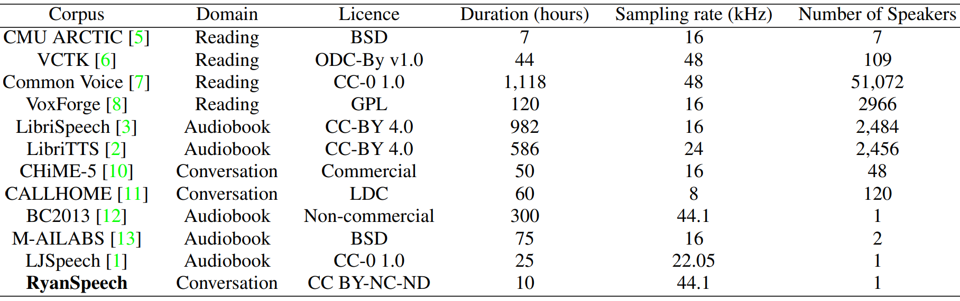
Materiały dodatkowe
A. Nagrani, J. S. Chung, W. Xie, A. Zisserman, Voxceleb: Large-scale speaker verification in the wild, Computer Science and Language, 2019, https://www.robots.ox.ac.uk/~vgg/data/
R. Zandie, M. H. Mahoor, J. Madsen, E. S. Emamian, RyanSpeech: A Corpus for Conversational Text-to-Speech Synthesis, https://arxiv.org/abs/2106.08468

Slide 19
Dziękuję za uwagę
Piotr Szczuko

